Slide 1


Datos del programa y de la vigilancia y revisión de la calidad de los datos
Luis Renato Tapia-Vázquez
ONUSIDA Guatemala, Honduras y Nicaragua
Seminario web "EPP y CSAVR para epidemias concentradas en América Latina”
30 de enero de 2024
Notes:
Buenos días, gracias por su presencia y compromiso en este proceso de estimaciones.
Mi nombre es Luis R. Tapia. Oficial de información estratégica de ONUSIDA en Guatemala, Honduras y Nicaragua y el día de hoy hablaremos rapidamente sobre la revisión de calidad de los datos programáticos y de vigilancia necesarios para los modelos de estimaciones. Y también hablaremos sobre los problemas de calidad más comunes y cómo solucionarlos

Slide 2
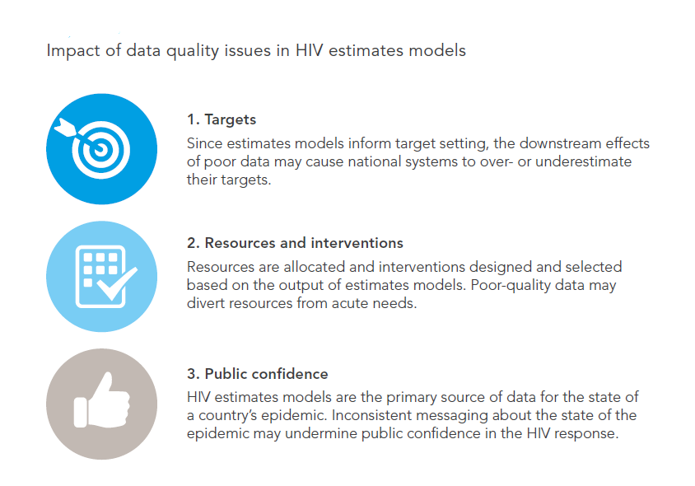
Finalidad de los modelos de estimación y proyección
Impacto de los problemas de calidad de los datos en modelos de estimaciones del VIH
1. Metas
Dado que los modelos de estimación informan el establecimiento de objetivos, los efectos de datos de baja calidad pueden hacer que los sistemas nacionales sobreestimen o subestimen sus metas.
2. Recursos e intervenciones
Los recursos se asignan y las intervenciones se diseñan y seleccionan en función de los resultados de los modelos de estimaciones. Datos de mala calidad pueden desviar recursos de necesidades urgentes
3. Confianza pública
Los modelos de estimaciones de VIH son la principal fuente de datos sobre el estado de la epidemia en los países. Los mensajes inconsistentes sobre el estado de la epidemia pueden socavar la confianza del público en la respuesta nacional al VIH
Notes:
¿Pero por qué tenemos que hablar de la calidad de los datos?
Al ser un modelo matemático, el Módulo de Impacto del SIDA (AIM) del software Spectrum, requiere de datos de calidad como insumos, para producir estimaciones realistas y confiables sobre el estado de las epidemias en los países, ya que los recuentos exactos representativos a nivel nacional son inalcanzables en la mayoría de los entornos.
Los datos de baja calidad pueden hacer que los sistemas nacionales sobrestimen o subestimen sus metas.
También pueden provocar que los recursos se asignen a necesidades no urgentes. Y
Que existan mensajes inconsistentes sobre el estado de la epidemia, socavando la confianza del público en la respuesta al VIH

Slide 3
Subestimación o sobreestimación
  Incidencia y/o prevalencia
  Cobertura de PTMI o TAR
  Nuevas infecciones, PVVIH y muertes relacionadas con el sida
Conduce a:
  Centrarse en los lugares equivocados, intervenciones equivocadas, asignación de recursos equivocada
  Desperdicio de recursos y tiempo del personal
  Decisiones equivocadas "Ladrar al árbol equivocado"
¿Qué pasa si lo hacemos mal?
Notes:
Los problemas de calidad de los datos en los módulos de estimación del VIH pueden distorsionar las proyecciones epidémicas, afectando a la asignación de recursos y a la planificación de programas.
La inexactitud de los datos puede llevar a subestimar o sobrestimar la carga del VIH (por ejemplo: la incidencia o prevalencia, las nuevas infecciones y las muertes relacionadas con el sida, las coberturas de PMTI o TAR), obligándonos potencialmente a focalizar nuestros esfuerzos en los lugares e intervenciones equivocados, obstaculizando las estrategias de respuesta eficaces, facilitando potencialmente el desperdicio de recursos y agravando el impacto de la epidemia en la salud pública.

Slide 4
Requisitos para publicar una tendencia de incidencia de EPP o CSAVR
EPP:
Todas las principales poblaciones clave cubiertas
Cada población clave estimada en función de:
Estimación del tamaño de la población nacional
Estimación del % de hombres en cada población
Estimación del tiempo pasado en la población
(por ejemplo, años en el trabajo sexual)
Al menos 3 puntos de datos de prevalencia en el tiempo,
de los cuales uno no más antiguo de 4 años
(es decir, de 2019 o posterior)
CSAVR:
8 años de datos de muertes por VIH/SIDA y 8 años de diagnósticos de casos (entre 1990 y 2023)
Registro Vital de Causas de Defunción sea clasificado por el IHME como calidad media o buena (grupos 2A y 2B)
Fichero de Spectrum que abarca toda la población de facto: todos los residentes, incluidos los no nacionales.
Notes:
Para hacer las estimaciones y publicar una tendencia de incidencia de VIH tenemos dos modelos: El Paquete de Proyecciones y Estimaciones (EPP) y la Herramienta de ajuste mediante datos de vigilancia de casos y registro civil (CSAVR). Para definir cuándo usar uno o el otro, podemos ver el árbol de decisiones de la figura en la derecha:
- Si se cuenta solo con datos históricos de nuevos casos y muertes relacionadas al sida, de los sistemas de registro civil, se recomienda usar CSVAR.
- Si se cuenta con datos más robustos de encuestas sobre prevalencia y tamaño de poblaciones, podemos recomendar EPP
Los requisitos para usar uno u otro los podemos ver aquí en pantalla…
Instituto de Evaluación y Métricas de Salud

Slide 5
Nuevos casos diagnosticados de VIH: insumo
Modelo de incidencia de CSAVR
Sirve para informar:
La incidencia del VIH, sobre todo en los últimos años, cuando las muertes, que van varios años por detrás de la infección y el diagnóstico, son menos informativas.
Progresos en el conocimiento del estado serológico respecto al VIH
Incluir nuevos/primeros diagnósticos entre:
todos los residentes (población ‘De facto’)
independientemente de su nacionalidad.
inmigrantes – excepto aquellos que fueron deportados en el momento del diagnóstico
No incluya diagnósticos repetidos.
No incluya en CSAVR los inmigrantes que entran con diagnóstico previo (positivos conocidos), pero sí incluirlos en AIM > inmigrantes VIH
y como PVVIH Conocer su estado serológico
Notes:
CSAVR permite incorporar diversos insumos para generar estimaciones de VIH en adultos. Las entradas para este modelo son:
Nuevos diagnósticos de VIH; y
Muertes relacionadas con el sida en los sistemas de registro civil
Opcionalmente: se pueden añadir los nuevos diagnósticos de VIH por categoría de recuento de células CD4
Las tres entradas son específicas para adultos de 15 años o más. Se debe introducir el total y, si es posible, los desgloses por sexo y edad.
Los datos de nuevos diagnósticos de casos que se introduzcan en el CSAVR deben incluir todos los diagnósticos notificados por primera vez al sistema nacional de vigilancia, ya sean de VIH o de SIDA, y para todos los residentes, ya sean nacionales o extranjeros, de modo que también incluya a los inmigrantes con un diagnóstico de VIH por primera vez. Por el contrario, los inmigrantes que ya habían sido diagnosticados en el extranjero antes de la migrar no deberían introducirse en el CSAVR, sino en AIM Incidencia > Inmigrantes VIH+.
Al introducir o revisar nuevos diagnósticos, recomendamos actualizar las entradas de otros años que puedan haberse revisado debido a retrasos en las notificaciones o a la falta de informes de alguna región o centros específicos.
Si aún no se dispone de los recuentos completos de un año, deje los datos de ese año en blanco. No introduzca 0: el CSAVR lo interpretaría como si hubiera habido 0 diagnósticos (o defunciones) ese año.

Slide 6
Muertes por sida: ¿Qué datos son buenos para ajustar con CSAVR?
ONUSIDA recomienda el CSAVR a los países con datos completos y de calidad media o buena sobre las causas de defunción.
Guiado por la puntuación de calidad del IHME* :
2A. Datos del Registro Civil de alta calidad
2B. Algunos datos utilizables del Registro Civil (mezcla de calidad)
2C. Los datos de mortalidad específica por VIH de calidad no utilizable utilizados por IHME → no se ajustan a CSAVR.
1A/B: IHME utilizó datos de prevalencia para estimar la incidencia y la mortalidad; independientemente de los datos de RV (de calidad mixta).
Basado en:
Exhaustividad del registro de defunciones - umbral mínimo
Contribución de la basura y causas mal definidas de muertes - umbral máximo
Para los años con informes incompletos de defunciones por SIDA:
Utilizar los datos de IHME, ajustados (hacia arriba) para las muertes por SIDA clasificadas erróneamente bajo otras causas.
y suplemento con datos originales (no ajustados) del Registro Civil
de los últimos años (es decir, posteriores a 2019).
* Grupos de países del IHME: Sección 2.3 del material suplementario (página 5) y representados en la Figura S1 de la página 6 de: https://www.thelancet.com/cms/10.1016/S2352-3018(21)00152-1/attachment/7371c03e-887f-4e26-a718-bae190b81c2f/mmc1.pdf
Notes:
La utilización del CSAVR requiere registros completos y de buena calidad de las muertes relacionadas con el SIDA entre adultos de 15 años o más.
ONUSIDA recomienda usar CSAVR a los países con datos completos sobre causas de defunción calidad media o buena, según el sistema de clasificación del Instituto de Evaluación y Métrica de Salud, califica la exhaustividad de la notificación de la causa de , el porcentaje de muertes codificadas que no pueden ser verdaderas causas subyacentes de muerte (códigos basura), el detalle de la lista de causas y grupos de edad y los periodos de tiempo cubiertos.
Según la puntuación IHME
2A. Datos del Registro Civil de alta calidad.
2B. Indica calidad regular o una mezcla de datos de buena calidad.
2C. Indican una integridad y/o calidad deficiente del Registro Civil. Los países de este grupo no deben introducir datos de defunciones (ni notificados por el país ni ajustados por el IHME) en el CSAVR y probablemente utilicen en su lugar el modelo EPP
Para ver la clasificación de los países por grupos, se pueden dirigir a la liga mostrada en la diapositiva. Esta presentación será compartida entre los recursos disponibles para ustedes durante el proceso de estimaciones.

Slide 7
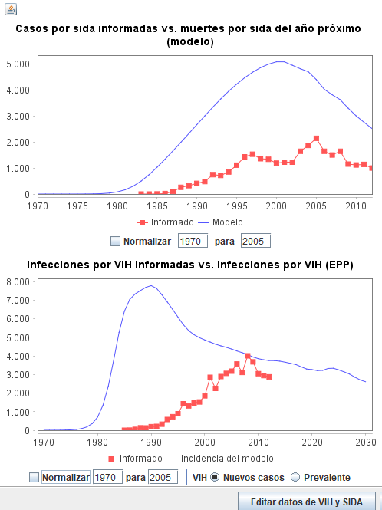
Diagnósticos de VIH y/o SIDA: validar el aumento inicial de la epidemia estimado por EPP
EPP > Ajuste de curvas > Resultados del ajuste > Comprobación de datos
> Edición de datos sobre el VIH y el SIDA
Diagnósticos de Sida (en la era pre-TAR)
como indicador de muertes por Sida
(con un desfase de ≈1 año).
Se espera que los diagnósticos de VIH
sigan a las nuevas infecciones.
Advertencias:
Los retrasos en el diagnóstico varían
según el país, grupo y año.
La exhaustividad y puntualidad de la
notificación de casos varía con el tiempo.
¿Los diagnósticos de VIH incluyen o no
los de sida y VIH? A veces sí, a veces no.
→ Esperar una compatibilidad general
(no una coincidencia exacta).
Notes:
El modelo EPP, a diferencia del CSAVR, ajusta la prevalencia y la incidencia en adultos a los datos de prevalencia procedentes de la vigilancia centinela y las encuestas. Pero el EPP también puede utilizar diagnósticos de casos de VIH y SIDA como parte de su validación.
Después de introducir y ajustar los datos del EPP, en "Resultados del ajuste" puede ir a “Comprobación de datos” y comparar el aumento inicial de la epidemia estimado por el EPP con los diagnósticos de casos nacionales.
Se espera que los diagnósticos de casos de VIH sigan (con cierto retraso y teniendo en cuenta la subnotificación) a las nuevas infecciones. Los diagnósticos de casos de SIDA son un indicador indirecto de las muertes inminentes por SIDA, es decir, en la época anterior a la disponibilidad de la terapia antirretroviral, la mayoría de las personas diagnosticadas con SIDA morían en el plazo de un año.
En el ejemplo mostrado (de Perú), el aumento de los diagnósticos de casos de SIDA (los puntos rojos del gráfico inferior) sugiere que la estimación por EPP (la línea azul) era demasiado temprana. En tales casos, es posible que desee probar una curva alternativa en el EPP (por ejemplo, R-Híbrido en lugar de EPP-Clásico) para una o más subpoblaciones, con el fin de mejorar el ajuste.

Slide 8
EPP: "validar" el aumento epidémico inicial entre sub poblaciones
EPP > Ajuste de curvas > Resultados del ajuste
Ejemplo (Jamaica, ronda 2023):
Todas las subpoblaciones fueron ajustadas con EPP-Clásico
Orden inverosímil de aumento
de la incidencia:
Los hombres y mujeres ‘restantes’ despegaron
antes que los HSH
Notes:
Otra validación recomendada en el EPP consiste en examinar el aumento estimado de la incidencia en todas las subpoblaciones.
Normalmente, el VIH se habrá propagado entre las poblaciones clave antes que entre la población general.
En este ejemplo, procedente de Jamaica en una ronda de estimación anterior, el EPP estimó que la incidencia aumentó entre los hombres y mujeres de menor riesgo (denominados hombres y mujeres "restantes") antes que entre los HSH. Este patrón es inverosímil o, al menos, atípico.
También se debería motivar un examen de las curvas respectivas, y su posible ajuste de una o más de ellas, para garantizar una secuencia plausible de propagación de la epidemia entre las subpoblaciones. Una vez más, probar la curva R-Hybrid en lugar de la EPP-Classic puede ayudar a evitar un aumento temprano estimado demasiado abrupto de la prevalencia y la incidencia, dando lugar a patrones más plausibles y coherentes.

Slide 9
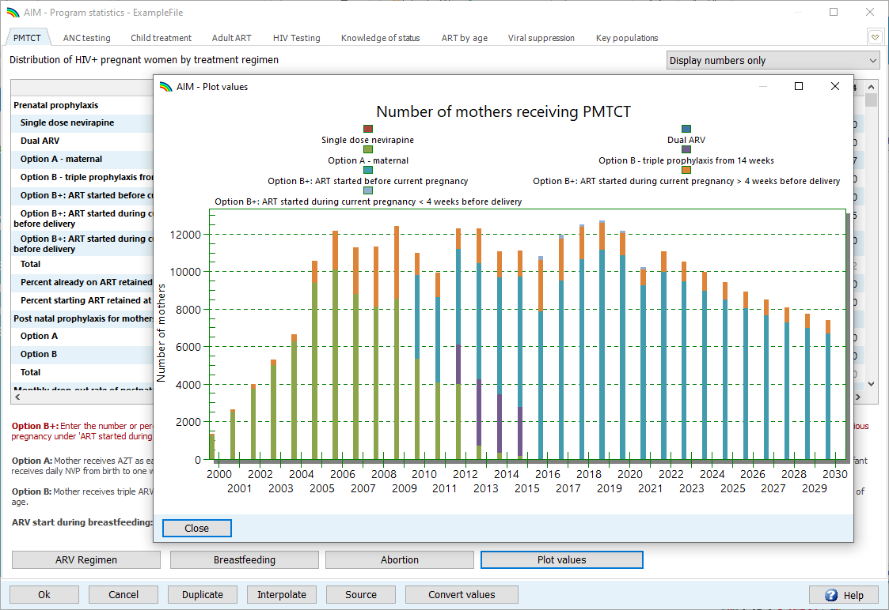
Graficar los datos de PTMI y TAR para detectar y corregir cualquier fluctuación inexplicable entre año y años
Notes:
Cuando introduzca datos de PTMI y TAR, antes de utilizar el editor de Estadísticas del Programa, recomendamos graficar los datos para identificar y (si es necesario) corregir cualquier fluctuación inexplicable en las entradas entre los años. Esta comprobación ayuda a garantizar la exactitud y coherencia de los datos, antes de proceder a ajustarlos a su estimación Spectrum.

Slide 10
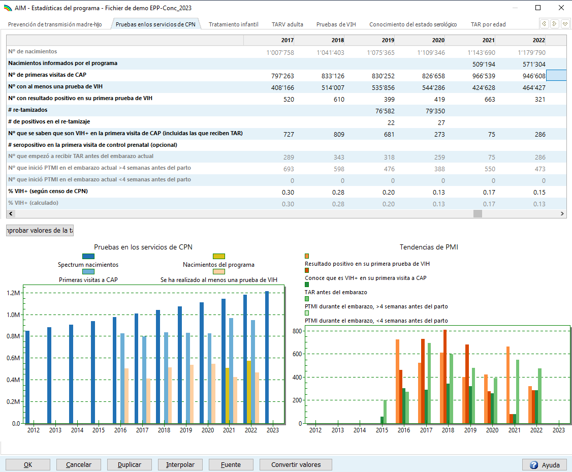
Pruebas del VIH en la atención prenatal (APN)
Gráficos para validar la coherencia de los indicadores de la atención prenatal
Notes:
En la pestaña Pruebas en centros de atención prenatal, introduzca el número de pruebas del VIH realizadas a mujeres embarazadas en centros de atención prenatal para todos los años disponibles.
Especifique también el número de mujeres diagnosticadas como seropositivas en su primera visita al centro de atención prenatal, así como el de mujeres que entran en el centro de atención prenatal y ya se sabe (por un diagnóstico previo) que están infectadas por el VIH. Ambos grupos cuentan tanto en el numerador como en el denominador de la prevalencia del VIH entre las mujeres embarazadas.
Para comprobar y garantizar la coherencia con los datos de PTMI.
Esperamos que las cifras de nuevos diagnósticos sean iguales o superiores a las cifras que iniciaron la PTMI DURANTE el embarazo actual.
Del mismo modo, esperamos que los números que ya se conocen como VIH positivos sean al menos iguales a los números que usted introdujo en la hoja de PTMI como que ya habían comenzado la TAR antes del embarazo actual.
Si la entrada de datos para estos 3 indicadores (pruebas del VIH, nuevos positivos y positivos conocidos) está completa, Spectrum calculará la prevalencia entre las mujeres que acuden al centro de atención prenatal, en una fila en la parte inferior. Esta prevalencia es la que debe introducir en el EPP para las mujeres restantes, en la fila superior "Pruebas de rutina en APN a nivel de censo". La mayoría de los países utilizarán el mismo método para ajustar el EPP para hombres restantes.
Tanto si utiliza el EPP como CSAVR, la prevalencia observada de APN calculada aquí a partir de sus datos puede utilizarse para ajustar la prevalencia estimada de Spectrum entre las mujeres embarazadas, el denominador de la necesidad de PTMI, los eventos de transmisión de madre a hijo y, por tanto (de forma acumulativa en los próximos años), el número de infecciones infantiles y de niños que viven con el VIH.
Esto se hace en Opciones avanzadas, ajustando un factor de ajuste local en el apartado “Fecundidad relacionada con el VIH”. La fertilidad predeterminada entre las mujeres infectadas por el VIH se basa en patrones globales predeterminados que reflejan los efectos del VIH sobre la fertilidad por edad, recuento de CD4 y estado de tratamiento en relación con las mujeres no infectadas.
Mediante el ajuste local de la fecundidad puede también adaptarse la prevalencia estimada por Spectrum en mujeres embarazadas a sus datos de pruebas de APN si cree que reflejan con exactitud la prevalencia nacional. No obstante, utilice con precaución los datos de las pruebas de control prenatal para el ajuste de fertilidad.
En los años en que las pruebas de APN fueron selectivas, incompletas y no representativas, no utilice la prevalencia aparente para ajustar también la fertilidad de Spectrum. Si no hay datos de pruebas de APN para ajustar o validar las estimaciones de Spectrum para las mujeres embarazadas y la TMI, puede abstenerse por completo de estimar la TMI y los resultados infantiles, o ONUSIDA puede recomendar no publicarlos.
Por último, en este editor también puede introducir opcionalmente los nacimientos notificados por el programa. Si se comparan con los nacimientos calculados por Spectrum, se obtiene información sobre la cobertura de la atención prenatal y la exhaustividad de los datos de dicha atención.

Slide 11
Pruebas en el CPN rutina:
Utilizar sólo datos/años representativos y de buena calidad para ajustar EPP y la fertilidad
Los datos de las pruebas rutinarias pueden ser complicados, a veces es difícil discernir las tendencias de los artefactos de notificación.
Las orientaciones iniciales sobre la vigilancia centinela de la atención prenatal sugieren centrarse en los centros de atención prenatal de alta carga.
Las pruebas del VIH en los centros de atención prenatal aumentaron a medida que se extendieron, y luego se estabilizaron
→ Los primeros años no suelen ser representativos a nivel nacional.
La gestión de los informes individuales es difícil, sobre todo antes de que se disponga de sistemas electrónicos.
Antes de utilizar los datos de APN-RT:
Incluir a las mujeres que ya se sabe que son seropositivas (pero no se han vuelto a someter a la prueba) tanto en el numerador (VIH+) como en el denominador (tamaño de la muestra).
Contar todas las primeras pruebas (máx. una por embarazo)
- incluidas las primeras pruebas en el parto
Ajustar sólo los años de datos completos o representativos de todo el país.
Atención a los aumentos o disminuciones bruscos; las tendencias de prevalencia deben ser estables.
Esté atento a: falsos positivos, cambios en los algoritmos de las pruebas, agotamiento de existencias y sus repercusiones, y tasas de rechazo.
Revisar los datos de las encuestas domiciliarias sobre el porcentaje de mujeres que no acuden al control prenatal y sus características, para comprender los sesgos.
Notes:
En referencia a los datos rutinarios de pruebas en el control prenatal en EPP, una principal recomendación es que se asegure de que se cumplen los siguientes criterios:
tendencias estables de prevalencia
inclusión de mujeres seropositivas conocidas
Puntualidad
exclusión de pruebas repetidas
consideración de la calidad de las pruebas y
agotamiento de existencias.
Si no se cumple algún criterio, absténgase de utilizar los datos.

Slide 12
Una validación útil es la comparación de los nacimientos estimados por Spectrum con los nacimientos, las visitas de atención prenatal y el número de pruebas notificados por el programa
Notes:
Siempre dentro de la pestaña Pruebas APN de las Estadísticas del programa, utilice el gráfico de la parte inferior izquierda para validar sus entradas, antes de elegir qué años de datos son lo suficientemente buenos como para incluirlos en EPP y en el ajuste de la fertilidad.
Posibles incoherencias para examinar, explicar o ajustar son:
Si los nacimientos notificados por el programa distan mucho de los estimados por Spectrum
Si se contaron muchas más primeras visitas al centro de atención prenatal que nacimientos declarados en el programa, es posible que las visitas al centro de atención prenatal estén sobreestimadas y, por tanto, la prevalencia en el centro de atención prenatal esté infraestimada.

Slide 13
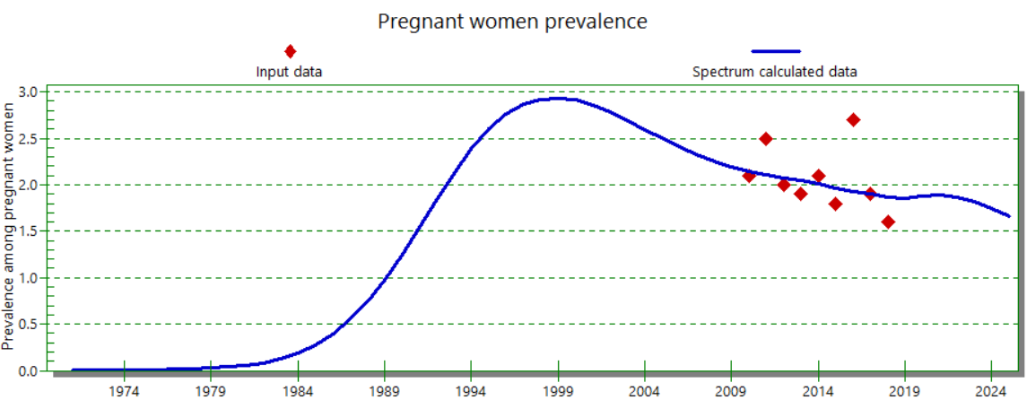
Opciones avanzadas > Fertilidad relacionada con el VIH > Ajustar un factor de ajuste local, para estimar la prevalencia en mujeres embarazadas (que impulsa las estimaciones de PTMI y pediátricas) a la prevalencia medida en las pruebas de rutina en la APN
Un Factor Local de la Fecundidad ajustado al extremo, <2,5 o >5, puede indicar problemas con los datos de prevalencia de APN - o con la estimación global de mujeres adultas (EPP o CSAVR).
En esos casos, revisar la representatividad de los datos de prevalencia de APN, considerar la posibilidad de restringir el ajuste entre 2,5-5, o considerar otras formas de validar las estimaciones de TMI y de niños, y la cobertura de TAR de PTMI.
Factor de ajuste local de la Fecundidad: ajustado a 1,21
Notes:
Otro problema frecuente es tener un factor local de la fecundidad ajustado al extremo, es decir menor a 2.5 o mayor a 5, esto puede indicar problemas con los datos de prevalencia en la APN, o con la estimación global de mujeres adultas en ambos modelos (EPP y CSAVR)
En esos casos, se recomienda revisar la representatividad de los datos de prevalencia de APN, considerar la posibilidad de restringir el ajuste entre 2,5 y 5, o considerar otras formas de validar las estimaciones de TMI y de niños, y la cobertura de TAR para PTMI.

Slide 14
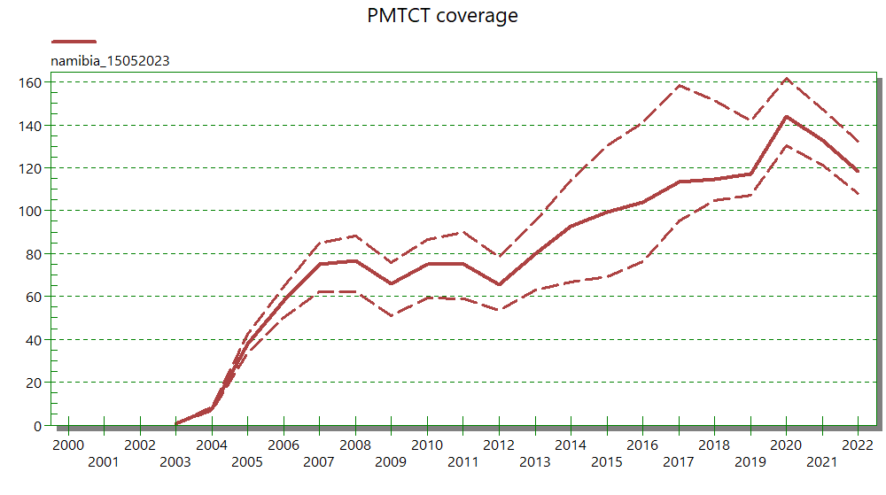
La cobertura de PTMI >100% indica un problema
Una cobertura estimada superior al 100% en cualquier año indica un problema, especialmente si se trata de años recientes
(posteriores a 2015).
Compruebe si:
¿Se subestimaron los nacimientos?
¿El Factor de Ajuste Local de la Fecundidad se ajustó para reproducir bien la prevalencia de la APN?
¿Las mujeres embarazadas que recibían tratamiento antirretrovírico fueron contabilizadas dos veces?
Notes:
Una cobertura estimada de PTMI o TAR superior al 100% en cualquier grupo (mujeres, hombres o niños) indica un problema, ya sea con los datos o con la estimación de la epidemia para ese grupo. Especialmente si este es el caso para múltiples y recientes años.
En este ejemplo, para la PTMI, debe comprobar si se han subestimado los nacimientos,
si el factor de ajuste local se ajustó o fijó para reproducir bien la prevalencia nacional de APN.
Y, si las cifras de mujeres que reciben ARV para la PTMI se contabilizaran dos veces..

Slide 15
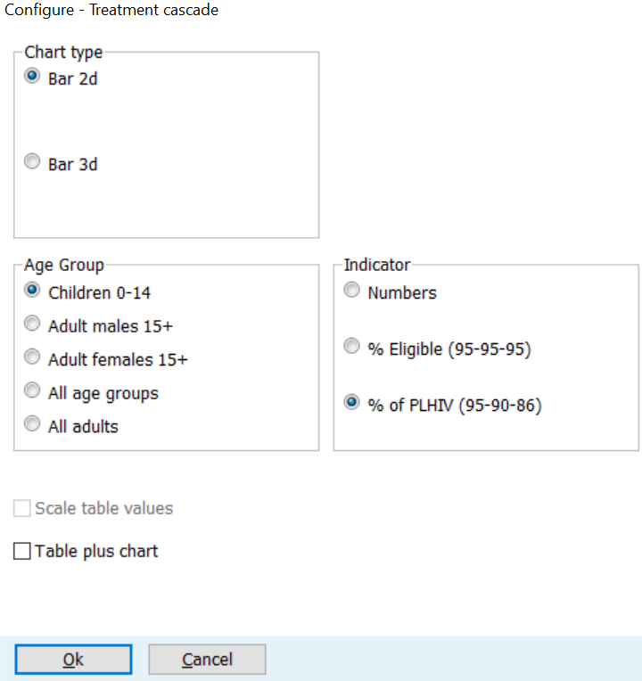
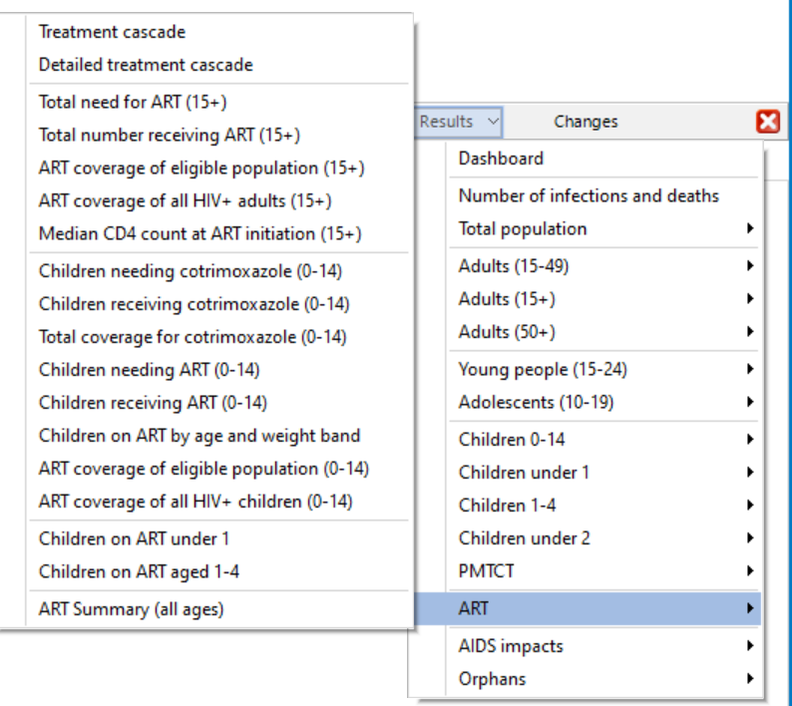
95-95-95 Cascada de Pruebas y Tratamiento:
Estimación de Spectrum y revisión de la calidad de los datos (I)
Cada vez que cambie algún dato del programa (Conocimiento del estado serológico, TAR, Supresión Viral) o la estimación de la incidencia (CSAVR/EPP), revise de nuevo las cascadas, sucesivamente para hombres, mujeres y (si procede) niños.
Notes:
Una vez que haya finalizado sus entradas de datos y el ajuste de la curva CSAVR o EPP, y haya establecido el patrón de sexo en la incidencia (Incidence Rate Ratios), se recomienda revisar los Resultados. En Cascada de tratamiento, revise el progreso estimado hacia los objetivos 95-95-95 (es decir, que el 95% de las PVVIH conozcan su estado serológico, el 95% de las que reciben TAR y el 95% de las que reciben TAR estén en situación de Supresión viral, sucesivamente para hombres adultos, mujeres adultas y niños, durante el periodo 2010-2023).
En % de los elegibles, es decir, los objetivos 95-95-95
Como % de todas las PVVIH, es decir, la cascada de pruebas y tratamiento a nivel de población.

Slide 16
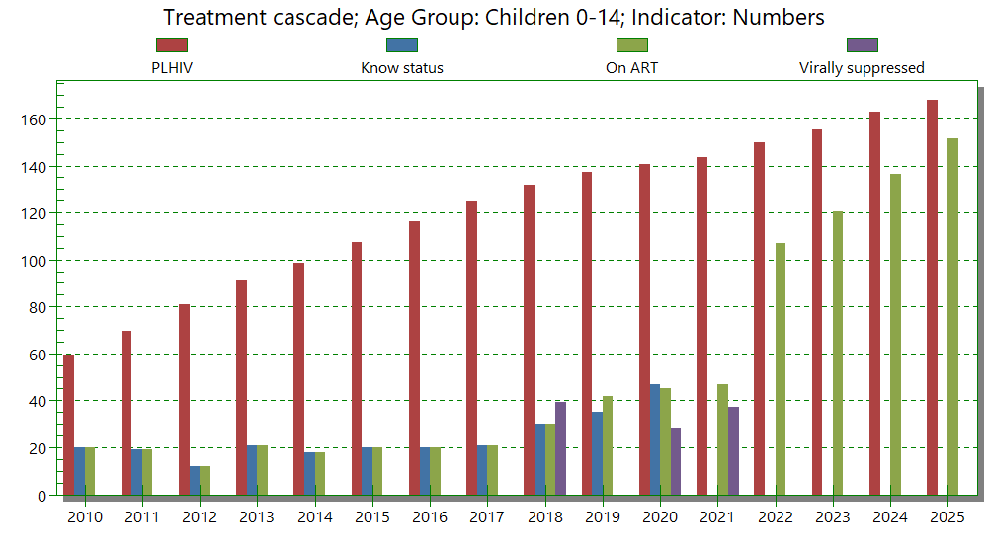
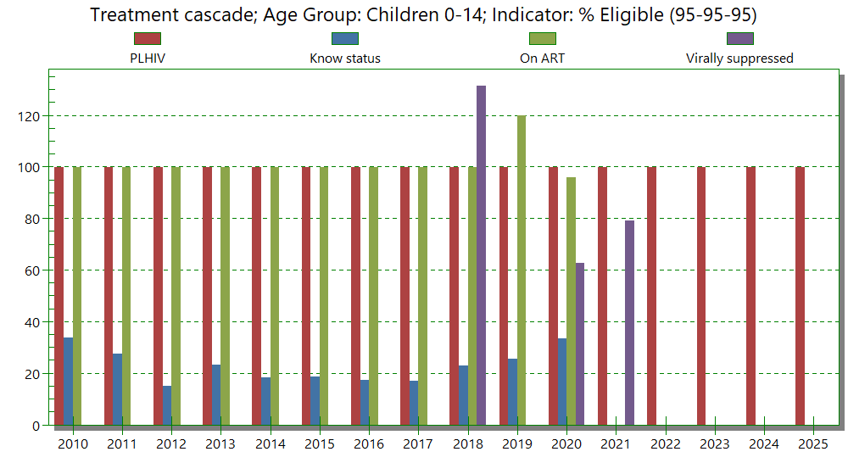
95-95-95 Cascada: Estimación de Spectrum y revisión de la calidad de los datos (II)
¿Es el número de personas en cada barra de la cascada
menor que el de la barra anterior
(es decir, ¿la cobertura no supera el 100% ningún año?
  Hombres adultos, mujeres adultas y niños por turno
  Todos los años 2010-2023.
  Si los numeros de PVVIH conociendo su estado superan los de TAR, ¿por qué este desfase?
  ¿Se sobreestimó el estado de conocimiento?
  ¿No se restaron las muertes?
¿Existen grandes aumentos o disminuciones repentinas
interanuales que no se expliquen?
Coherencia en la cobertura del TAR entre:
  mujeres adultas en general,
  mujeres embarazadas que ingresan en APN/ PTMI
  niños
Escrutar los datos de TAR (y PTMI), pero también la estimación del denominador de PVVIH, hombres, mujeres y niños.
Notes:
Aquí se ve la cascada en cifras y en % de los elegibles.
En números, verifique y asegúrese de que cada paso tiene menos individuos que el paso anterior.
En % de los elegibles, ningún resultado para ningún grupo y año debe superar el 100%.
Deben rectificarse los errores, como que haya más personas en tratamiento que diagnosticadas. Deben explicarse los grandes aumentos o descensos en la cascada, comparando las estimaciones actuales con las de años anteriores. Es crucial comprender las disparidades entre los objetivos 90-90-90 y la cascada. Para garantizar la exactitud, las revisiones clave incluyen la validación de las fuentes de datos, las referencias cruzadas con sistemas fiables y la realización de comprobaciones de garantía de calidad. Esto garantiza un seguimiento fiable de los datos sobre el VIH y la progresión del tratamiento.

Slide 17
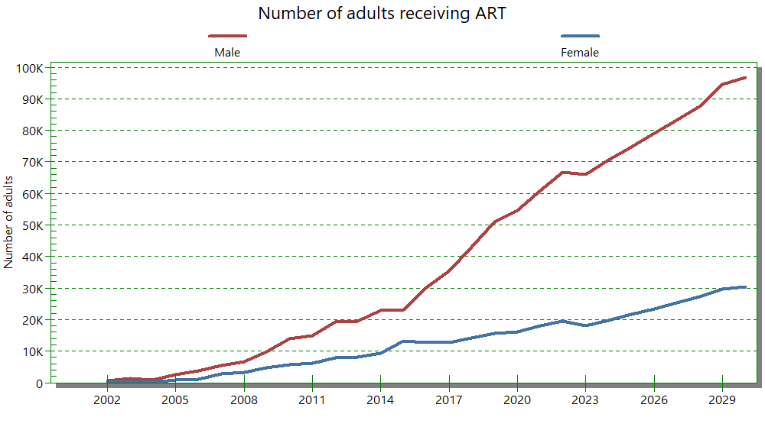
Afinar y validar los datos y la cobertura estimada de TAR en adultos
Editor de estadísticas del programa
'Trazar' la tendencia temporal histórica de la ampliación de TAR, para detectar cualquier error de introducción de datos y fluctuaciones inexplicables.
Ajustar las cifras de terapia antirretroviral notificadas por los programas mediante un factor basado en una auditoría nacional de calidad de los datos.
Resultados AIM
Cascada de tratamiento. El tratamiento antirretroviral debe estar
por debajo de las PVVIH estimadas por Spectrum.
  para todos los años.
  para hombres y mujeres y (si procede) niños por turnos.
Validación
Número de adultos (y, en su caso, niños) que acaban de iniciar el TAR:
Asignación de Spectrum frente a datos del programa.
Números (actualmente) en TAR por edad: Asignación de Spectrum frente a datos del programa.
Notes:
La terapia antirretroviral en adultos es un factor determinante de la estimación global de la epidemia, ya que reduce la mortalidad, la infectividad y las nuevas infecciones.
En pantalla pueden ver un resumen de los distintos pasos y opciones que tiene para validar los datos de TAR para adultos:
En las estadísticas del programa, visualizar, es decir trazar (plot) la tendencia de la ampliación del tratamiento antirretroviral para identificar y explicar o corregir cualquier salto o caída repentinos.
Si ha realizado una Auditoría de Calidad de Datos nacional, puede ajustar las cifras nacionales de TAR en función de sus resultados. (En la ronda de 2023, por ejemplo, Marruecos y Panamá utilizaron esta opción; véase la siguiente diapositiva).
En Resultados, mediante gráficos de cobertura de TAR y la Cascada de Tratamiento, garantizar que las cifras de TAR nunca superen las PVVIH estimadas por Spectrum.
En Validación, puede comparar los adultos que inician TAR, así como la cohorte que actualmente (permanece) en terapia antirretrovírica, entre la asignación de Spectrum y los datos de su programa.
Finalmente, los países con una carga elevada y una o más encuestas serológicas domiciliarias nacionales también pueden comparar la cobertura de TAR con la cobertura medida en una encuesta.

Slide 18
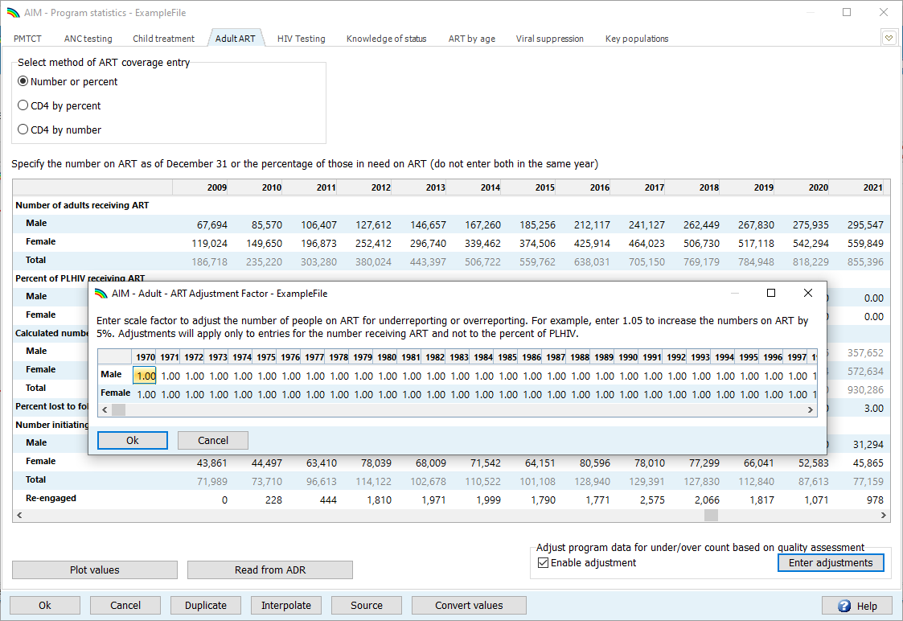
Cifras de TAR en adultos: ajuste basado en la Auditoría de Calidad de Datos
Puede ajustar el número de adultos en tratamiento antirretrovírico registrado por el programa directamente o mediante un factor de ajuste anual basado en una Auditoría de Calidad de Datos nacional o representativa.
La utilización del factor de ajuste (para el año de la auditoria y, opcionalmente, para los años circundantes) hace que sus ajustes sean transparentes.
Guia de la OMS (original 2018):
https://www.who.int/publications/i/item/WHO-CDS-HIV-18.43
Y actualizacion + plantillas 2024,
en la carpeta
\2024Jan30ConcEpds-ESP\DataQualityAudit-ART-WHOguide

Slide 19
¿Y si los datos definitivos de todo el año 2023 aún están pendientes?
En enero-febrero, es posible que aún no disponga de los datos definitivos del programa, las pruebas del VIH y la vigilancia para todo el año 2023.
Habrá que esperar a la estimación "definitiva" de Spectrum para 2024,
y luego el reajuste (EPP o CSAVR, y luego AIM).
Mientras tanto, tienes estas opciones para un borrador de archivo Spectrum:
TAR, PTMI:
  Dejar o actualizar 2023 como objetivo % previsto, en línea con 2022.
  Como marcador provisional, pon los números de 2022 para 2023.
  Introduzca los datos de la primera parte del año 2023
  ¡NO deje en blanco el TAR para adultos!
  dado que el TAR reduce la transmisión y la incidencia del VIH
Datos de tipo Prevalencia (p.e., segun las pruebas y las positivos en la APN):
  Introduzca los datos disponibles, por ejemplo, los 6 primeros de 9 meses
  - y documéntelo en el campo "Fuente", como provisional.
Nuevos diagnósticos y muertes por sida, para CSAVR: Dejar en blanco los valores de 2023.
En el Excel, introduzca TODOS los tipos de datos, aunque sólo se trate de una parte del año, para verificar la calidad de los datos (por ejemplo, las tasas de positividad de las pruebas correspondientes a los nuevos diagnósticos anuales, para CSAVR)
Notes:
17
En enero-febrero, es posible que aún no disponga de los datos definitivos del programa y la vigilancia para todo el año 2023.
Su estimación final del Spectrum 2024 sólo podrá ajustarse y completarse después.
Pero mientras tanto, puede seguir adelante y hacer y revisar borradores de ajuste de modelos, para avanzar en la medida de lo posible
¿Qué es lo que debe poner en Spectrum en lugar de los datos que faltan varía según el indicador?:
Para las cifras de TAR y PTMI: Las opciones incluyen establecer 2023 como un porcentaje objetivo basado en las cifras de 2022, o introducir datos parciales de 2023. No ponga 0 o Spectrum estimará un salto en las nuevas infecciones.
Para los datos de tipo prevalencia, como los datos de pruebas APN rutinarias introducidos en el EPP y el ajustador de fertilidad, puede introducir la prevalencia basada en la primera mitad (o tres trimestres) del año.
En CSAVR, para Nuevos diagnósticos y Muertes por sida: Deje en Blanco los valores de 2023.
FINALMENTE: Todos los tipos de datos, incluso los de años parciales, pueden introducirse en Excel, a efectos de revisión de la calidad de los datos.
Sea cual sea su solución provisional, documente el estado provisional en su archivo Data Excel y dentro de Spectrum en los campos "Fuente" de AIM y EPP.

Slide 20
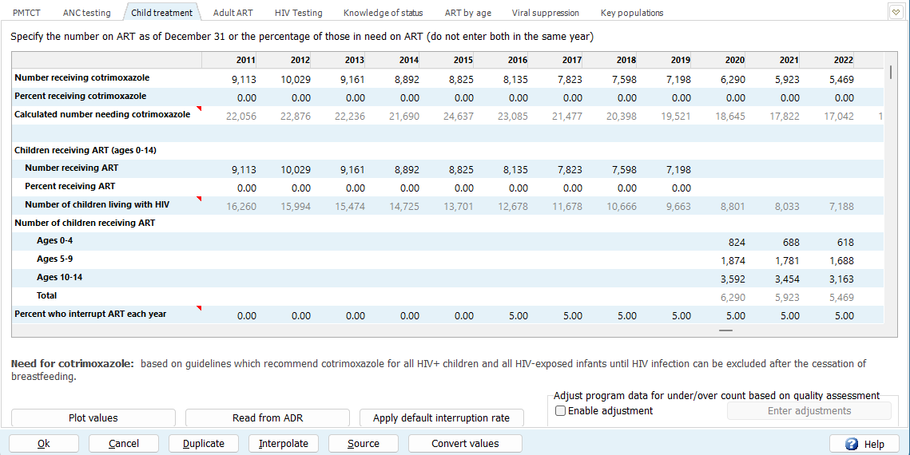
Dinámica de los números de PVVIH con TAR
Introduzca las tasas de interrupción del tratamiento para todos los años con niños en tratamiento antirretrovírico.
  A partir de datos fiables de un programa nacional o representativo a escala nacional, si se dispone de ellos
  Tasa de interrupción por defecto del 5% anual: utilice el nuevo botón del editor de Tratamiento infantil "Aplicar tasa de interrupción por defecto".
Las entradas de interrupción del tratamiento no afectan al número de niños en TAR (establecido por los datos del programa),
pero sí afinarán:
  el porcentaje de niños en el primer año de tratamiento y su distribución por edad y por CD4
  El (¡nuevo!) cálculo de Spectrum del
  Conocimiento del Estado serológico de los niños.

Slide 21
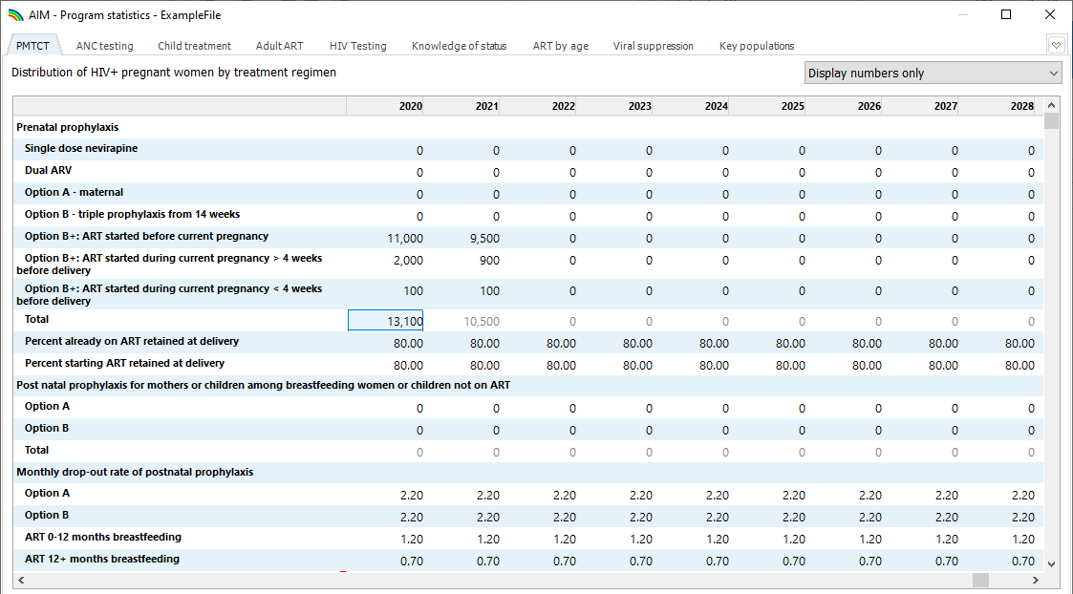
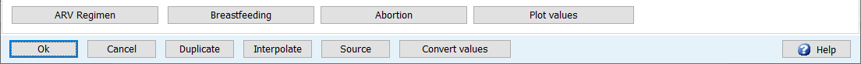
PTMI
1
Mostrar números
Añadir datos prenatales para 2023
Comprobar la retención en el momento de la entrega
Comprobar el abandono mensual del TAR
durante la lactancia
Visualizar y comprobar los ingresos en un gráfico:
‘Plot values’
2
3
4
5

